Slide 1
Föräldramöte F2014

Slide 2
Agenda
Sunnanås Verksamhetsidé och värdegrund
Vårt fokus 2025
Årsplanering 2025
Praktisk info
Ansvarsområden
Aktiviteter
Övriga frågor

Slide 3
Sunnanå SK:s verksamhetsidé
Alla som vill skall få spela fotboll i Sunnanå, oberoende av ambitionsnivå. Vi skall erbjuda utveckling för våra spelare och ledare som människor i alla avseenden. Vi har en stark tilltro till människans potential att lära och utvecklas. I Sunnanå försöker vi fostra medlemmarna till medskapande människor.
Sunnanå SK:s värdegrund
Glädje och gemenskap
Medskapande och delaktighet
Allas rätt att vara med
Rent spel

Slide 4
Fokus i vårt ledarskap Långsiktighet. Resultaten nu är inte det primära Bekräfta ansträngningen, inte resultatet Bekräfta de syften/fokusområden vi har på träningar Ställ öppna frågor men ge tips när det behövs, vi ska curla barnen Det är okej att misslyckas, det är en del i lärandeprocessen Försök att ge feedback till alla och bekräfta alla för att de ska känna sig sedda Visa intresse för spelarnas vardag och mående Vi bidrar med glädje, energi och engagemang

Slide 5
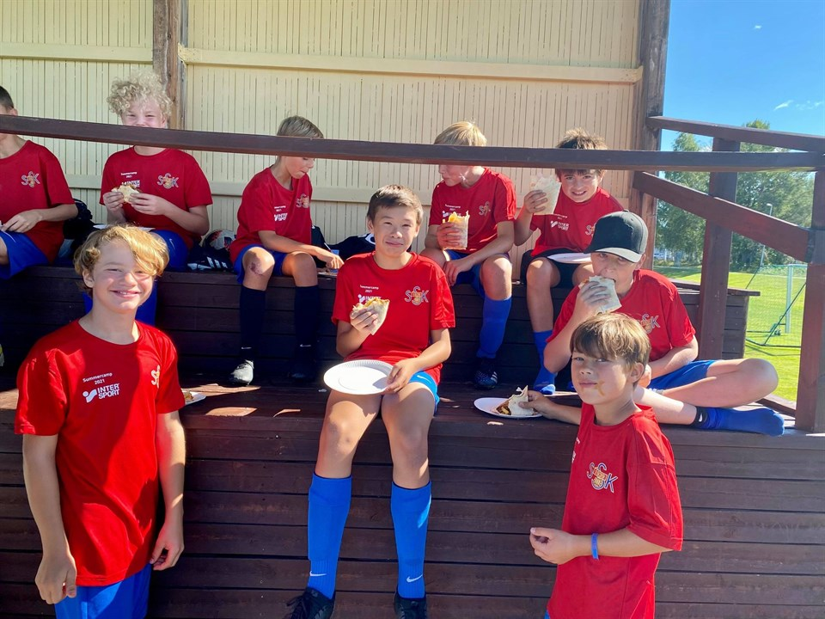
Vad ska vi fokusera på att utveckla idrottsligt 2025?
Defensivt: Vi vill vara ett lag som snabbt vinner tillbaka bollen och som sedan gör något konstruktivt med bollen (inte bara tjongar iväg den). När motståndarna har bollen är ALLA försvarare.
Försöka ta tillbaka bollen direkt när vi tappar den. Tappar man bollen är hen första försvarare
Den som är närmast sätter press. Krymper ytorna för motståndarna
Vara nära sina motståndare och våga använda kroppen för att vinna tillbaka bollen
Komma på rätt sida
Vara beredd på returer
När vi vinner boll försöka hitta en passning till en medspelare
Målvaktsträning, fler som känner sig trygga att spela målvakt

Slide 6
Vad ska vi fokusera på att utveckla idrottsligt 2025?
Offensivt: Vi vill vara ett lag som spelar bollen med ett bra passningsspel. Vi kommer inte alltid vinna våra matcher men vi kommer ha igen det i framtiden. När vi har boll är ALLA anfallsspelare.
Passningsteknik och tillslagsteknik. Bra träff på bollen och placera bollen.
Mottagningar och bli rättvända
Göra sig spelbar
Vilja ha bollen och delaktig i spelet. Följa med upp i anfall
Nyttja hela spelytan
Våga ta avslut
Målvaktsträning, fler som känner sig trygga att spela målvakt

Slide 7
Vad ska vi fokusera på att utveckla för individ och grupp 2025?
Fortsätta skapa en trygg miljö där alla känner att de utvecklas som person och fotbollsspelare
Hjälpa tjejerna att skilja på person och prestation
Skapa prestationslust istället för prestationsångest
Vi är ett lag. Alla behövs och tar ansvar. Vi respekterar varandra. Vi kan vara med alla
Vi peppar varandra och är schyssta lagkamrater
Lekfullhet med koncentration
Höja kravställningen lite. Vi kommer i tid och vi är klara att sätta igång när träningen börjar

Slide 8
Hur kan ni hjälpa oss att bidra till det vi vill utveckla?
Notes:
2 och 2 diskutera frågan. Sen i hel grupp.

Slide 9
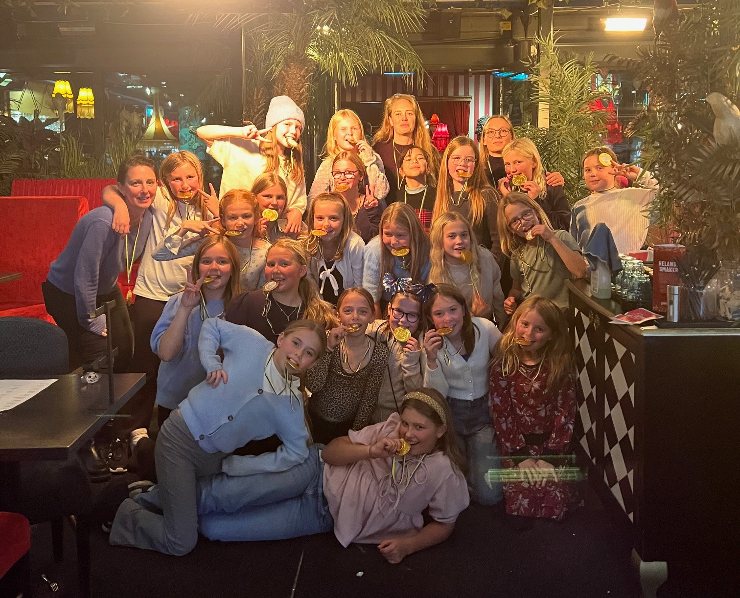
Gruppen 2025
I dagsläget är vi 26 spelare
8 ledare
En härlig grupp att få vara ledare åt!

Slide 10
2025 årsplanering
Kick Off (i april)
Seriespel maj-sept, 2 lag anmälda. 8 matcher/lag på våren (anmälda för våren, förlängs automatiskt om inga ändringar sker)
Coopcupen 29-30 maj – 2 lag anmälda (Grill torsdag och fredag tillsammans med P2014 + matchvärdar för vår åldersgrupp)
Cup på hösten. Ev Blikk-cupen (Piteå), 23 augusti
Sunnanådagen (troligtvis 9 augusti)
Klasscupen (troligtvis september)
Bollflickor och klack vid damlagets matcher, 27 juli och 8 november
Fotbollsskola v 26 (23-27/6) (sista anmälningsdag 22 maj)
Avslutning (början av oktober)
Sunnanåcupen (trettondagshelgen)

Slide 11
Praktisk information
2-3 st träning/vecka (1 st teknikträning) + match
Samling 15 min innan träning ombytta och klara. Knäkontroll.
Utrustning
Fotbollskor samt benskydd. Håret uppsatt.
Matchtröjor (samlas in vid säsongens slut – tvättade)
Målvaktsutrustning tillhandahålls på träning/match
Intersport - team.intersport.se/sunnana-sk
Begagnande kläder finns att få på kansliet (domarrummet)
Man kan även skänka
Klädbytardag 25/4, kl 17:00
Inbetalning
Viktigt att betala in medlems- och deltagaravgift för att få spela match
Anmälan och frånvaro
Kallelse kommer att skickas ut inför träning och match. Ändra i kallelsen vid frånvaro
Notes:
Behöver någon hjälp med laget.se?

Slide 12
Precis som ifjol så har vi delat in barnen i grupper som turas om att spela de olika matcherna
Kallelser till match kommer att skickas ut, svara gärna så snabbt som möjligt så att ersättare kan kallas in
Vid sent avhopp kontakta någon av ledarna som är för ert barns matchgrupp
Matchplanering kommer ut på laget.se under dokument när serien är satt. Där står också vem som är matchvärd vid respektive hemmamatch

Slide 13
Ansvarsområden
Domaransvariga/resultatrapportering
Mikael och Pär
Ekonomiansvarig?
Ha koll på lagkassan
Ha koll på vilka som betalat medlemsavgift
Meddela utgifter till Annelie Sundqvist
Möjlighet att handla på Coop
Aktivitetsgrupp
Andrea och Johanna

Slide 14
2025 Aktiviteter
Matchvärdar till våra hemmamatcher
3 försäljningsaktiviteter
Våren: Toapapper, 10 toapapper och 5 hushållspapper
Efter sommaruppehållet: Ölandspåsen
? ev Ullmax. Förslag? Tips på arbete?
Coopcupen 29-30 maj (Grill torsdag och fredag tillsammans med P2014 + matchvärdar för vår åldersgrupp)
Kiosk/entré, bollflickor och klack vid damlagets matcher, 27 juli och 8 november (6-8 vuxna)
Föräldramatch (september)
Bingolottoförsäljning (föreningsaktivitet)

Slide 15
Övriga tankar och funderingar?
Notes:
2 och 2 diskutera frågan. Sen i hel grupp.

Slide 16
Säsongen 2025!
Here we come!

